Slide 1

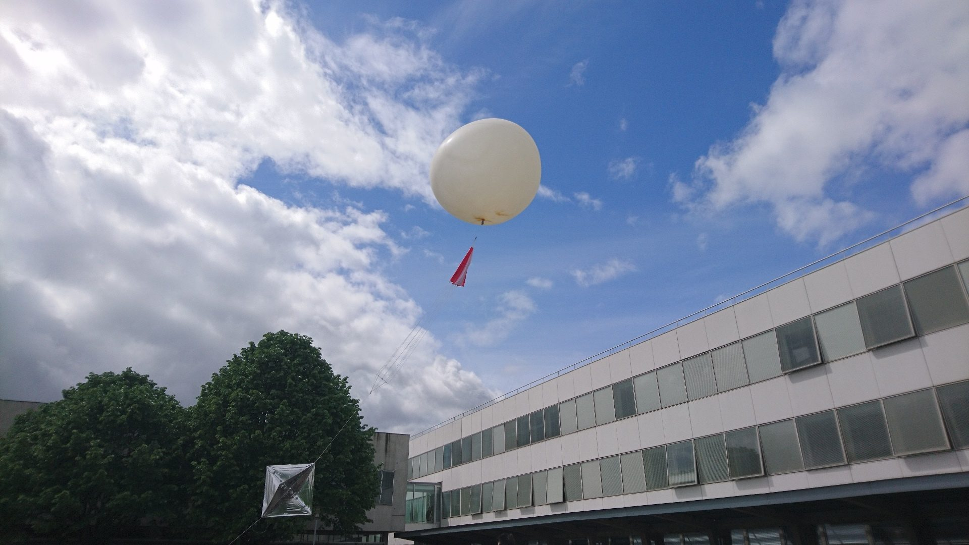
Revue de projet 3
Ballon-sonde
Ahmed Yousfi
Louis Bougeot
Antoine Pacot
Sofiane Sabri
1/23

Slide 2
Sommaire
I. Présentation du contexte
    1) Présentation de l’association
    2) Synoptique du ballon
    3) Diagramme de cas d’utilisation au sol
    4) Diagramme de cas d’utilisation dans le ballon
II. Conception
1) Choix technologiques
1.1) WebSocket vs Serveur Web
1.2) Carte SD
1.2.1) Format du fichier (stockage de données)
1.2.2) Tailles des données
1.3) Format des données à envoyer (via sigfox)
2) Diagrammes de séquences
      1.1) Cas d’utilisation « Afficher page web admin »
      1.2) Cas d’utilisation « Emettre trame SigFox »
      1.3) Cas d’utilisation « Sauvegarder mesures et positions »
IV. Conclusion
1/23

Slide 3
I. Présentation du contexte

Slide 4

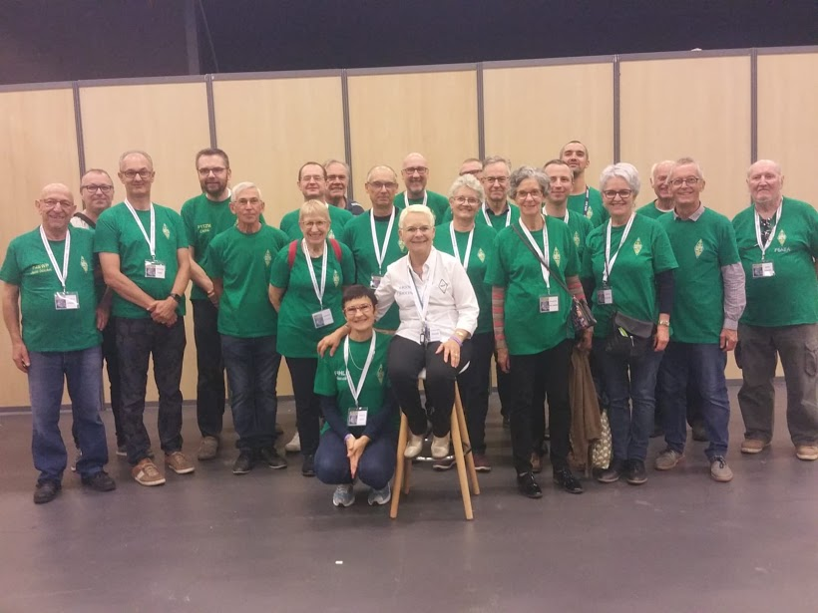
1) Présentation de l’association
1/23
Notes:
L’ARS, en collaboration avec planete-science, cette association, qui auparavant utilisait une méthode d’envoi de données par ondes radio, veut tester la technologie d’envoi de données grâce à Sigfox.
C’est eux qui ont proposé le projet au lycée.
Planète science, eux s’occupe de nous fournir le ballon ainsi que l’hélium et le parachute

Slide 5
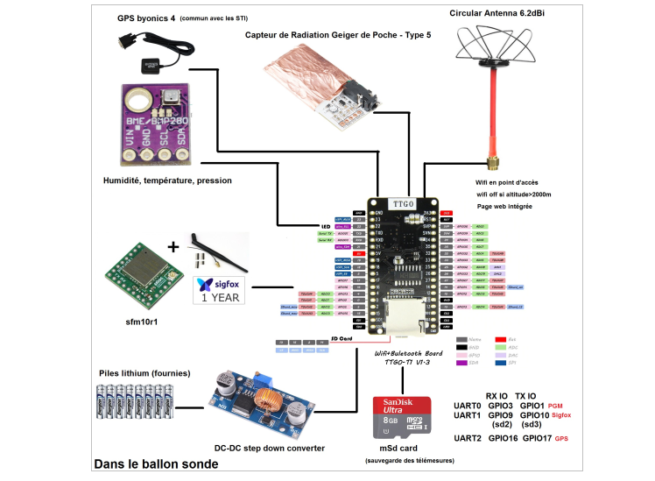
2) Synoptique dans le ballon
1/23

Slide 6
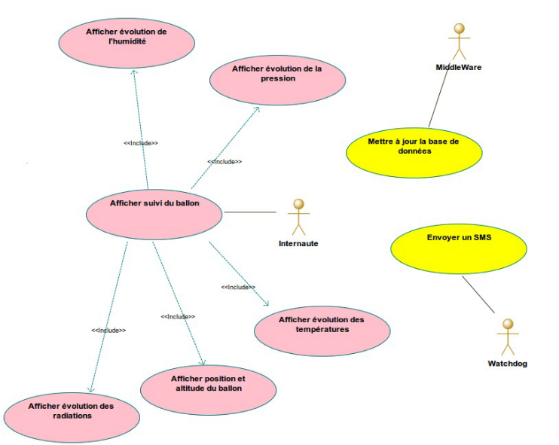
3) Diagramme de cas d’utilisation au sol
B.Louis
Y.Ahmed
1/23

Slide 7
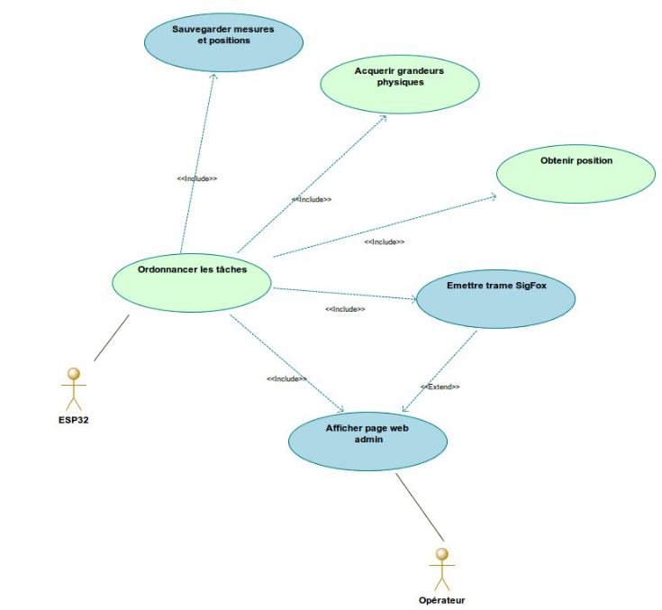
4) Diagramme de cas d’utilisation dans le ballon
P.Antoine
S.Sofiane
1/23

Slide 8
II. Conception

Slide 9
1) Choix technologiques

Slide 10
1.1) WebSocket vs Serveur Web
WebSocket Serveur Web (apache)
Avantages : Avantages :
- plus rapide - Plus sécurisé
- plus léger - gratuit - gratuit
Inconvénient : Inconvénient :
- Moins sécurisé - Trop lourd en ressources
1/23

Slide 11
1.2) Carte SD

Slide 12
1.2.1) Format du fichier
Format csv (tableur)
Avantages :
- Organisation simple
- facile d’utilisation
- écriture rapide
- exportation simple
Inconvénients :
- Parfois mal interprété (format anglais « , » ≠ « . »)
1/23

Slide 13
1.2.1) Taille des données
Enregistrement de données toutes les minutes
- 79 octets de données chaque minute
- 4740 octets par heure
- 18960 octets pour la durée du vol
= 18.90 Ko
1/23

Slide 14
1.3) Format des données à envoyer

Slide 15
1.3) Format des données à envoyer
Taille maximale : 12 octets (= 96 bits)
2 possibilités
- 1 seule trame (taille : 96 bits)
- 2 trames alternées (tailles : 61 bits et 52 bits)
1/23

Slide 16
1.3) Format des données à envoyer
1ère possibilité :
Latitude → 26 bits
Longitude→19 bits (18 bits + bit de signe)
Altitude → 15 bits (32000 max (en mètre)
Température → 6 bits
pression (en hPa) → 11 bits
radiation (cpm, 4000max) → 12 bits
humidité (en % (ex :26%)) → 7 bit
1/23

Slide 17
1.3) Format des données à envoyer
2ème possibilité
1ère trame : (position)
identification (0 ou 1)→1 bit
Latitude → 26 bits
Longitude →19 bits (18 bits + bit de signe)
15 bit -> altitude (en mètres)
Total : 61 bits
1/23

Slide 18
1.3) Format des données à envoyer
2ème possibilité
1ère trame : (données + rappel altitude)
Temperature→ 6 bits
radiation (cpm, 4000max) → 12 bits
pression (en hPa) → 11 bits
humidité (en % (ex :26%)) → 7 bit
altitude (en mètres) → 15 bit
Total : 52 bits
1/23

Slide 19
3) Diagramme de séquence

Slide 20
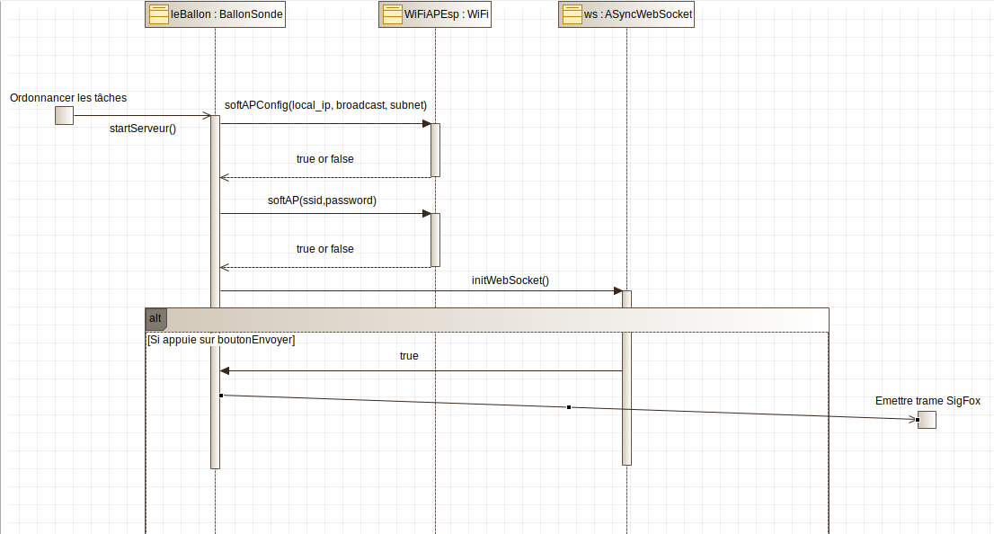
3.1) Cas d’utilisation « Afficher page web admin »
1/23

Slide 21
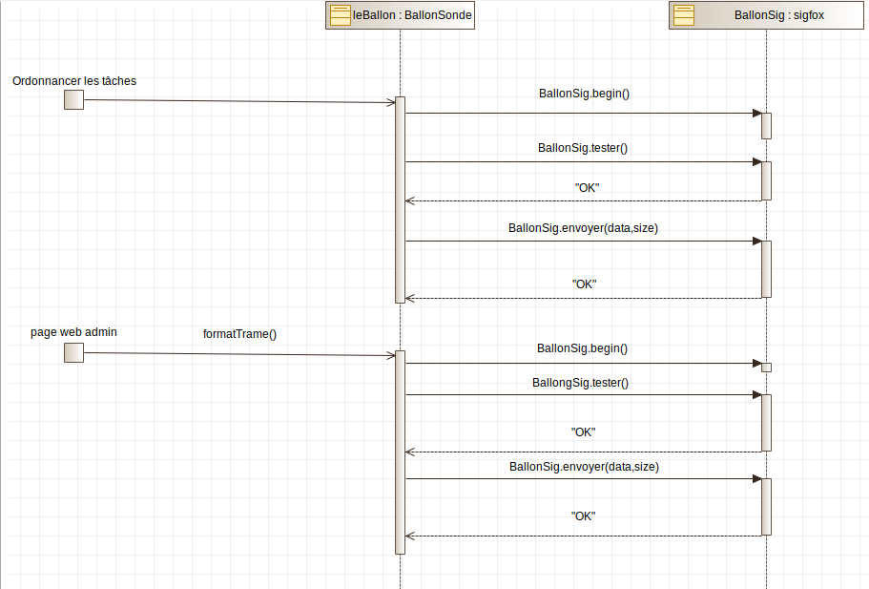
3.2) Cas d’utilisation « Émettre trame SigFox »
1/23

Slide 22
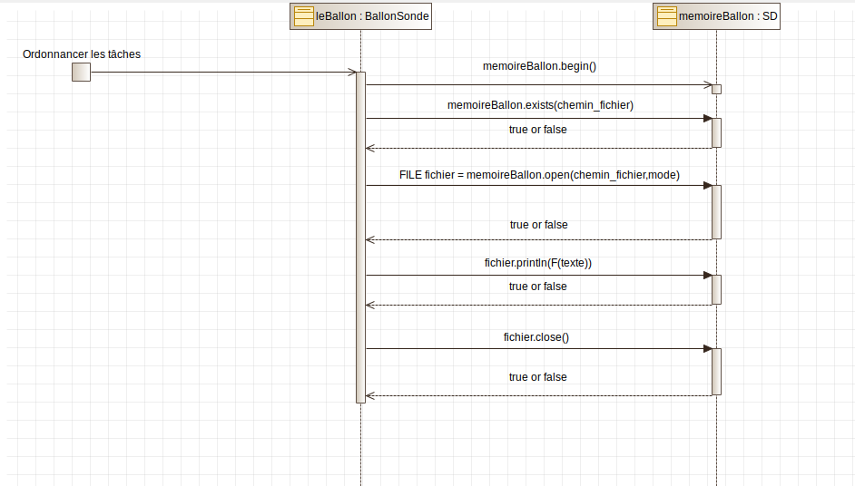
3.3) Cas d’utilisation « Sauvegarder mesures et positions »
1/23

Slide 23
IV. Conclusion

